Slide 1
Võnnu
Ragne-Liis Vikat, Caroline Pärn, Erica- Elly Randoja, Romi Ly Soo, Christiine Eliis Veersalu

Slide 2
I osa

Slide 3
Asukoht ja loodus
Võnnu, Haapsalu linnas, Lääne maakonnas. Enne kuulus küla Ridala valda.
Võnnu muudab ainulaadseks siinsed maastikud ja eluslooduse mitmekesisus.
Looduskaitse alal olev Lusti Tamm.
Mõisa varemed, elumajad, taluhooned ja rahvamaja.

Slide 4
Majandus
Võnnus hetkel ühtegi tööpakkumist ei ole.
Haapsalus olevad töökohad (13.11.18):
Haapsalu Rimi supermarketi teenindaja
AS Rannarootsi Lihatööstuses hooldustehnik ja kauba komplekteerija
Koduliisingu ärikliendihaldur
Telefonimüügi konsultant
Rademari klienditeenindaja

Slide 5
Elanikkond, avalik haldus, transport
Elanike arv Võnnus- 175 inimest.
Haapsalu linna arengukava: pikad matkad, laulu- ja tantsuüritused, grillipeod, puhkekoda, jahisadam, ujuv saun, telkimisplatsid, söögikoht.
Haridus- kooli ja lasteaeda Võnnus pole.
Haapsalu linnast sõidab Võnnu autoga u 16 min (vaatasime Google Mapist).
Käivad bussid 23 ja 317, mis võtavad u 28 min.

Slide 6
Rahvamaja
Küla keskel asub rahvamaja.
2007 asutati seal Võnnu noorte selts MTÜ.
Minevikus palju tegevusi suunatud just noortele (laagrid, teemaõhtud jms).

Slide 7
Kokkuvõte
Kogukond on tugev ja üksteisest hoolitakse.
Tööstusi läheduses on vähe.
Inimesi on vähe.

Slide 8
II osa

Slide 9
Idee
Võnnu laste- ja noortelaager, mis on suunatud 8-18 aastastele lastele ja noortele.
Notes:
Meie idee on Võnnu laste- ja noorter

Slide 10
PÕNEVAID TEGEVUSI IGASSE PÄEVA!

Slide 11
Tegevus
hobustega ratsutamine, matkamine
võrkpall
kunst (maalimine, origami, joonistamine)
õhtumängud (viktoriin, alias, pokker, grupimängud, limbo)
ühisrühmade projektid, esitatakse laagri lennu lõpus (näiteks tants, näitlemine, laulmine, luule jne)
õhtuti disko
hommikuvõimlemine (jooks, jooga, tants, venitus, mediteerimine jne)
lõpus vanematele kontsert ning võimalusel lahkumine vanematega (kui mitte, siis järgmisel päeval bussiga)
kokkamine
Notes:
kokkamine- iga grupp saab kokata, katta lauda

Slide 12
Sihtgrupp
noored vanuses 8-18aastased üle kogu Eesti
lasterühm- 8-12aastased
noorterühm I- 13-15aastased
noorterühm II- 16-18aastased
Notes:
Sihtgrupiks võtame noored vanuses 8-18aastased, kes on huvitatud kunstist, spordist, lõbusast seltskonnast ning tahavad veeta enda suve meeldejäävalt. P

Slide 13
Ressurss
Multispordiväljak (hiljem); maksumus15 000-20 000€ (info saime Mario Luige käest)
Toitlustus - 300-400€
Kunstivahendid - 65,16€
Lõbustused (mängud)- 112,79€
Treenerid- 100€ (1)

Slide 14
Tähtaeg
(esimesed laagrid idee alusel algavad juba sellest suvest)
Suvi 2019-
Talv 2019-

Slide 15
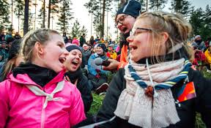
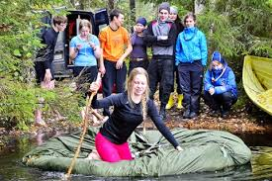
Laager Soomes
Partio
https://www.youtube.com/watch?v=Jbdmj5PRYe4

Slide 16
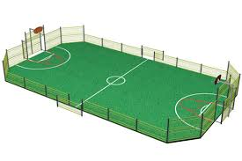
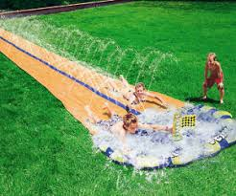
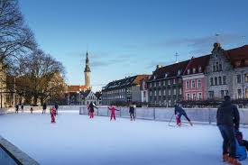
Hullud ideed

Slide 17
Aitäh kuulamast!

